Slide 1

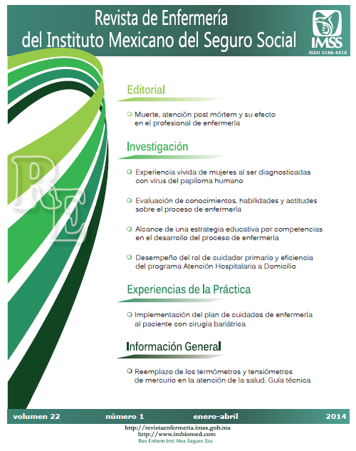
http://revistaenfermeria.imss.gob.mx/

Slide 2

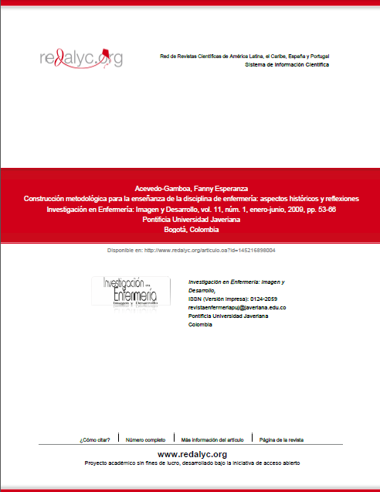
Red de Revistas Científicas de América Latina, el Caribe, España y Portugal.
Redalyc.org es un proyecto académico para la difusión de la actividad científica editorial que se produce en y sobre Iberoamérica.
http://www.redalyc.org/home.oa

Slide 3

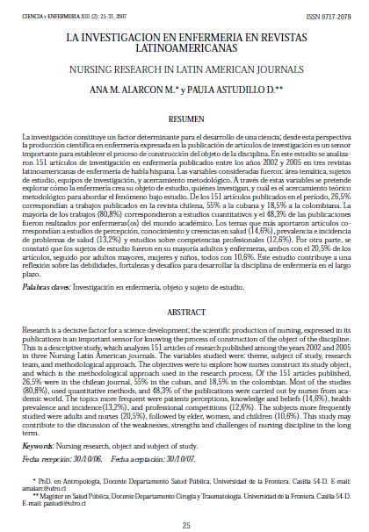
SciELO (Scientific Electronic Library Online o Biblioteca Científica Electrónica en Línea) es un proyecto de biblioteca electrónica, iniciativa de la Fundación para el Apoyo a la Investigación del Estado de São Paulo, Brasil.
http://www.scielo.org.mx/scielo.php

Slide 4

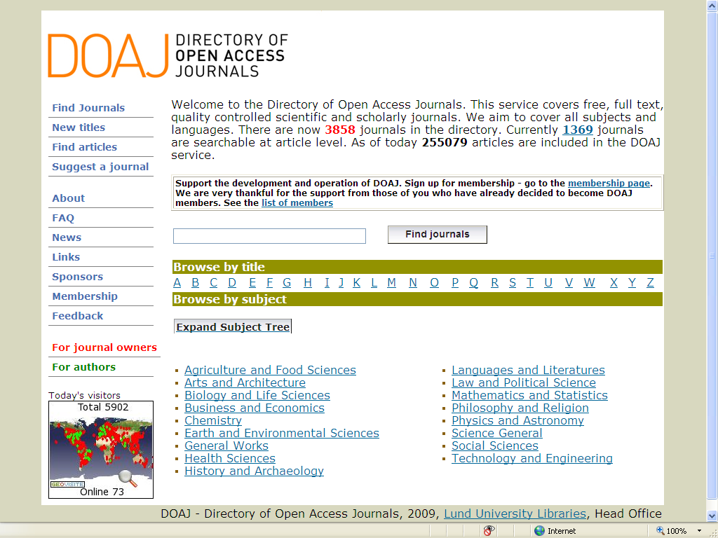
El Directory of Open Access Journals (DOAJ) lista revistas de acceso libre, científicas y académicas, que cumplan con estándares de alta calidad al utilizar la revisión por pares o control de calidad editorial y que sean gratuitas para todos al momento de su publicación, sobre la base de la definición de acceso libre adoptada en la Budapest Open Access Initiative (BOAI).
http://www.doaj.org/

Slide 5

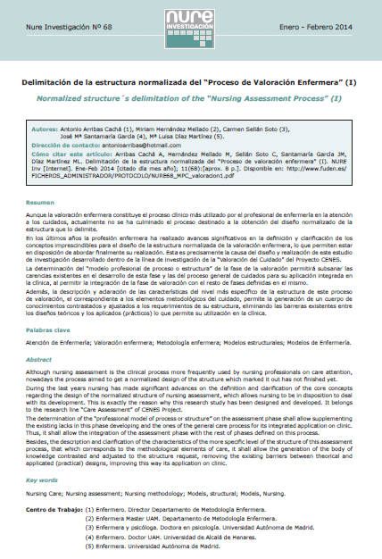
Revista Científica de Enfermería
Revista electrónica sobre investigación en Enfermería disponible a texto completo en formato web y PDF. Está impulsada por FUDEN y SATSE.
http://www.nureinvestigacion.es/home_nure.cfm?CFID=7444897&CFTOKEN=71596418

